Slide 1
Как тестировать без требований
Сарварова Руфина
GDC Services, Казань

Slide 2
Требования не были плохими..
Их просто не так поняли
75% считают, что их проекты всегда или обычно "обречены с самого начала."
80% признают, что они переделывают работу половину своего времени
78% считают, что требования бизнеса не синхронизированы с требованиями проекта и бизнес-заинтересованные стороны должны принимать более активное участие и участие в процессе требования.
Нечеткие бизнес-цели: только 55% считают, что бизнес-цели своих проектов ясны им.
Менее 20% считают, что требования проекта соответствуют потребностям бизнеса.
Только 23% заявляют, что все довольны по завершению проекта
Notes:
http://www.geneca.com/75-business-executives-anticipate-software-projects-fail/

Slide 3
Что такое требования?
Требования определяют цель
• Требования определяют потребности (проблемы)
• Требования определяют решение
• Требования определяют ограничения связанные с решением или проектом по его реализации
Notes:
например
- «получить «правильный» продукт для выхода с ним на рынок в подходящее для этого время, для захвата рыночной
ниши»
– «получить прибыль от реализации проекта»
Требования определяют потребности (проблемы)
– Требования заинтересованных сторон, бизнес требования
• Требования определяют решение:
– Процедуры, регламенты, системные требования
• Требования определяют ограничения связанные с
решением или проектом по его реализации:
– Сроки, бюджет, персонал, применяемые технологии,
соответствие требованиям законодательства и т.д.

Slide 4
Требования и тестирование
Тестирование системы:
– Приемочное тестирование
– Функциональное тестирование
– Нагрузочное тестирование и измерение производительности
– Модульное тестирование
Тестирование требований:
– Проверки (review)
– Формальные инспекции
– Анализ требований с помощью моделирования
– Согласования

Slide 5
Роль требований
Определение результата для
заинтересованных сторон, приёмка продукта
Требования заинтересованных сторон
Приемочные тесты
Определение того, что система
должна делать, проверка системы
Системные требования
Системные тесты
Оптимизация затрат/пользы,
проверка взаимодействия подсистем
Требования к подсистемам
Интеграционные тесты
Определение реализации требований, проверка компонентов
Требования для компонентов
Модульные тесты
Notes:
Роль требований на каждом уровне реализации проекта

Slide 6
Роль требований
«Анализируйте требования для определения риска связанного с тем, что конечный продукт не будет работать правильно в его предполагаемой среде использования» – CMMI, Guidelines for Process Integration and Product Improvement, Chrissis, Konrad, Shrum.
04.07.2010

Slide 7
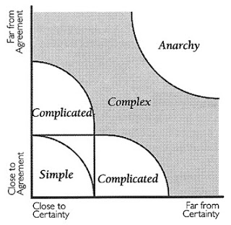
Сложность
Исследования Lean, Agile
Жесткая формализация требований
Требования? Зачем?
Notes:
http://mandenews.blogspot.ru/2010/08/test3.html
Cynefin framework
Это немного видоизменённая матрица Стейси от Brenda Zimmerman.
Наверху (0, y) будет Agile гибкая методология разработки, где требования
Внизу будет Prototyped модель

Slide 8


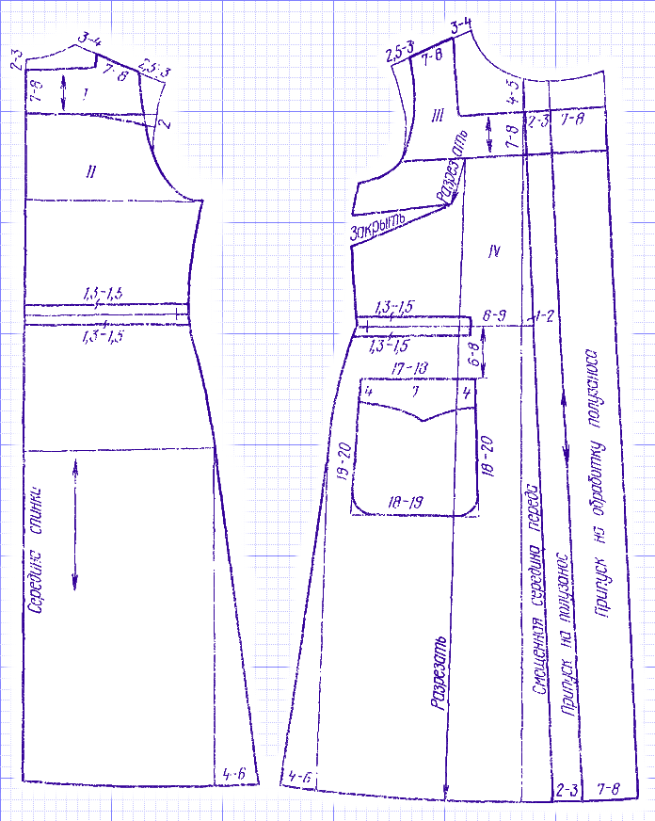
Идеальные требования
для аналитика | Для программиста | Для тестировщика

Slide 9
Роль аналитика
В роли аналитика должно выступать незаинтересованное лицо обладающее:
• умением эффективно взаимодействовать с заказчиками и
поставщиками;
• высоким уровнем знаний в предметной области;
• ясно и четко излагать мысли (письменно);
• структурным и процессным мышлением
• умением работать в команде
• аккуратностью, позволяющей добиться высокой степени
точности фиксирования информации и принятых решений
• высокой организованностью и мотивацией

Slide 10
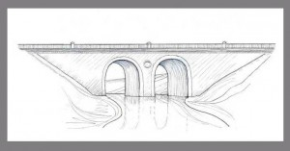
Мы, не испытываем головной боли, мы только её переносчики
Область проблем Область решений

Slide 11
Ошибки
• Нечеткое определение границ проекта, что приводит к затягиванию сроков проекта, перерасходу бюджета за счет включения в продукт второстепенных возможностей.
• Недостаточно четко определенные группы пользователей продукта
• В каждой группе не выделены представители, наиболее заинтересованные в продукте, готовые продуктивно сотрудничать с командой разработчиков
• Попытка с первого раза максимально детализировать и проанализировать все требования
Notes:
Основными ошибками, допускаемыми этапе первичного сбора требований, являются:
• Нечеткое определение границ проекта, что приводит к затягиванию сроков
проекта, перерасходу бюджета за счет включения в продукт второстепенных
возможностей.
• Недостаточно четко определенные группы пользователей продукта
• В каждой группе не выделены представители, наиболее заинтересованные в
продукте, готовые продуктивно сотрудничать с командой разработчиков
• Попытка с первого раза максимально детализировать и проанализировать все
требования
Чтобы не допустить этих ошибок можно дать несколько рекомендаций:
• Разделите пользователей продукта на категории в соответствии с их ролями
• В каждой группе выберите одного - двух человек в качестве представителей
интересов группы. Выбранные люди должны быть лидерами (пусть даже и
неформальными) в своей группе, четко представлять бизнес процессы, в
которых участвует группа и лояльно настроенных по отношению к проекту
создания и внедрения разрабатываемой системы.
• Не пытайтесь сразу и досконально описать все требования. Это приведет
лишь к затягиванию работ. Требования должны прорабатываться и
детализироваться в ходе проекта.
• Каждому требованию присваивайте приоритетность. Это позволит
реализовывать в первую очередь самые необходимые требования,
откладывая реализацию второстепенных возможностей на более поздний
срок. Как правило, достаточно ввести три – четыре градации приоритетности
требований.

Slide 12
Систематизация заинтересованных сторон (Митчел)
Власть
1
5
4
3
7
2
Срочность/
Интерес
6
Легитимность
Notes:
Аналитик должен прислушиваться к группам 4,5,7
2,4,7,6,5 – проинтервьюировать
2 - юристы\законники
3 – запросы этой группы отправлять «когда-нибудь потом обязательно»
4 – вовлекать, держать в курсе
5 – это дополнительная возможность. Договариваться о реализации их потребностей через спонсора.
6 – конечные пользователи
7 – нужно заинтересовать эту категорию тем, что интересует 6-ю
семинары
опросы
брейн-штормы
он-сайт
При анализе и детализации требований основными приемами работы с участниками проекта
являются проведение круглых столов, обсуждений, «мозговых штурмов», демонстраций
предварительных версий разрабатываемой системы.

Slide 13
Высокий уровень абстракции
Потребности
Язык заказчика
Возможности
Функции системы

Slide 14
Сформулировать требования
Определить ключевые заинтересованные лица (CYA)
Сформулировать проблему
Сформулировать возможности продукта
Документирование (описать в виде диаграмм, UC).
Notes:
2. Сформулировать проблему можно по результатам интервью, проверить её лучше всего в кулуарах и курилках.
В формулировке проблемы должно быть:
Проблема
Затрагивает
В результате чего
Успешное решение должно
Сформулировать всё на языке заинтересованных сторон

Slide 15
А как насчёт нефункциональных?
Типы нефункциональных требований:
Окружение
Физические
Интерфейсные
Ограничения
Факторы качества (эмерджетные свойства)
Notes:
Работа с нефункциональными требованиями может оказаться не столь простой. Сначала мы должны посмотреть на базовые типы NFRs:
— Окружение — требования, определяющие физическую среду (природную или созданную) в которой будет работать система. В некоторых случаях, это также может отражать политическую или экономическую обстановку, в которой выполняется работа или система будет функционировать.
— Физические — требования, определяющие форму продукта или системы. Например, указание размера, формы, окраски, веса или других аналогичных свойств продуктов или систем.
— Интерфейсные — требования, определяющие данные, структуру и физическую форму интерфейсов между компонентами (аппаратными средствами, программным обеспечением и людьми). Здесь также могут указываться требования по взаимодействию с существующими системами или использованию некоторых стандартных интерфейсов. Некоторые аналитики выделяют интерфейсные требования в отдельную группу, не включая их в NFR.
— Ограничения — требования, предписывающие условия или ограничения на то, как система может быть построена или как и в каком контексте должны применяться другие требования. Нетехнические аспекты, такие как сроки или бюджет могут также органичивать проекты по разработке.
— Факторы качества (эмерджетные свойства) — требования, которые касаются других качественных факторов продукта или процесса, так называемые «ильности», упомянутые выше.

Slide 16
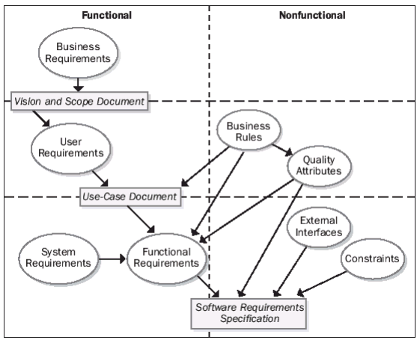
Нефункциональные требования
Notes:
Бизнес требования описывают пожелания пользователей с точки зрения задач бизнеса.
Примеры бизнес требований:
• Ускорение обработки заказов на 30 %.
• Снижение издержек ведения бухгалтерии на 200 тыс. рублей в год.
Источником бизнес требований, как правило, является отдел маркетинга и высшее руководство. Бизнес требования описывают критерии успешности проекта с точки зрения спонсоров проекта. Бизнес требования являются требованиями высшего уровня, остальные требования подчинены им.
Пользовательские требования отражают пожелания непосредственных пользователей системы. Хорошей практикой является оформление пользовательских требований в виде
вариантов использования (use cases). Работе с пользовательскими требованиями следует уделять пристальное внимание, так как мнение о системе, сложившееся у непосредственных
пользователей является ключевым фактором успешности внедрения и эксплуатации системы.
Естественно, что пользовательские требования должны быть жестко подчинены бизнес требованиям.
Практически любая информационная система имеет несколько категорий пользователей. Очень важно проанализировать потребности каждой из таких групп, достигнув компромисса
между противоречащими требованиями различных групп пользователей. Необходимо четко определить приоритетность каждой группы и при разрешении противоречий между
требованиями в первую очередь заботится об удовлетворении наиболее приоритетных групп. 4 Наиболее удачным подходом является оформление пользовательских требований в виде
вариантов использования.
Собранные требования оформляются в виде спецификации требований (System Requirement Specification - SRS).
Самый нижний уровень требований – это функциональные требования. Данный вид требований детально описывает функции, которые должно выполнять ПО для
удовлетворения пользовательских требований. Функциональные требования фактически являются заданиями для архитекторов и программистов.
К нефункциональным требованиям, относят:
1. Бизнес правила. Набор принятых приемов организации бизнес процессов, которые должны быть учтены при разработке ПО 2. Quality Attributes – атрибуты качества. Чаще всего это характеристики надежности отказоустойчивости системы.
3. Внешние интерфейсы. Набор программных интерфейсов, которые необходимо реализовать для интеграции в существующую в организации среду программных средств.
4. Ограничения. Законодательные и другие ограничения накладываемые на создаваемое ПО.

Slide 17
Проверка нефункциональных требований
Могут быть измерены.
Могут быть протестированы.
Могут быть выделены (т.е. связаны) с архитектурой системы.
Notes:
Эта деятельность гарантирует, что вы разрешаете (адресуете) как функциональные, так и нефункцициональные требования в ходе моделирования и проектирования.
Итоговая цель всего анализа нефункциональных требований пользователя – это выработать соответствующие системные нефункциональные требования, которые могут быть измерены, протестированы и распределены по компонентам системы. То есть необходимо вывести набор нефункциональных системных требований, которые:
— Могут быть измерены.
— Могут быть протестированы.
— Могут быть выделены (т.е. связаны) с архитектурой системы.
При формировании нефункциональных требований следует формулировать их таким образом, чтобы они были контролируемы и измеряемы. Очень часто этого не делается, а требования формулируются в виде пожеланий, например, разрабатываемое ПО должно быть дружественным для пользователя. В результате такие требования приводят к тому, что разработчики вынуждены сами придумывать себе работу, которая как, потом оказывается была сделана ими впустую.

Slide 18
Оценка и проверка требований
Является ли требование полным?
Является ли требование ясным?
Является ли требование выполнимым?
Является ли план тестирования и тесты понятным и приемлемыми?

Slide 19
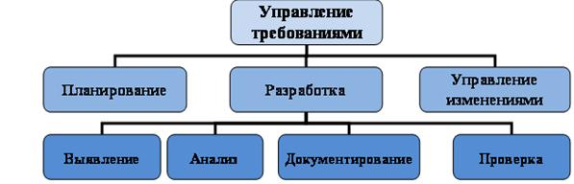
Управление требованиями
Notes:
Побеждает тот, кто больше приспособлен.
Удовлетворить заказчика
Подготовиться к изменениям

Slide 20
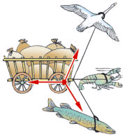
Кейс1
требование3 от ЗЛ3
требование2 от ЗЛ2
требование1 от ЗЛ1
Notes:
Вывод: требования должны проходить через 1 человека

Slide 21

Кейс 2
“нужно чтобы отчёты открывались быстрей!”
“нужно отрефакторить функционал Х”
Notes:
Это не требование – это проблема. Описать её, сформулировать область решений. Сформулировать возможности продукта и реализовать соответствующие функции.

Slide 22
Заключение
Требования имеют огромное влияние на успех проекта
Проверенные методы и высокая дисциплина при разработке требований позволяет получить
надежную основу для разработки системы
Знания, аккуратность, опыт и командная работа позволят вам «почувствовать разницу»

